Slide 1
QUẢN TRỊ DỰ ÁN CÔNG NGHỆ THÔNG TIN
Báo cáo dự án: Xây dựng website du lịch DANADULI.DX.AM
Nhóm PASS

Slide 2
NỘI DUNG
Cơ cấu tổ chức
Communication
Quản lý cấu hình dự án
Phát triển dự án
Tracking tiến độ và Actual Duration
Chi phí
Thống kê Effort
Đánh giá chất lượng dự án
Đảm bảo chất lượng
Tiến độ dự án
Đánh giá members
Rủi ro và giải pháp
Bài học kinh nghiệm
Đánh giá chung dự án

Slide 3




CƠ CẤU TỔ CHỨC
Team 8 thành viên
Phạm Văn Huy
Project Manager
Lê Thị Mai Lan
Nguyễn Thị Tuyển
Nguyễn Thị Thảo
Trương Thị Thu Lợi
Nguyễn Thị Sương
Hỗ trợ web dev, tìm kiếm và xử lý thông tin, làm project charter, reqs, plan,…
Lê Trần Quý Nhân
Trần Ngọc Thái Sơn
Web dev

Slide 4
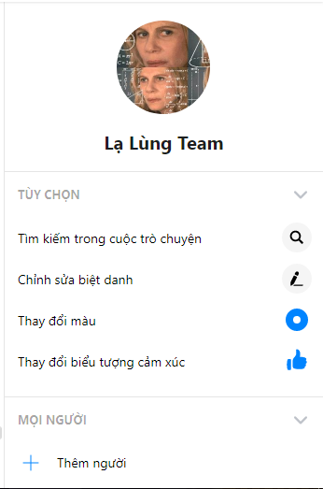

COMMUNICATION
Communicate thông qua các kênh Online và Offline
ONLINE
Facebook Messenger
Github

Slide 5

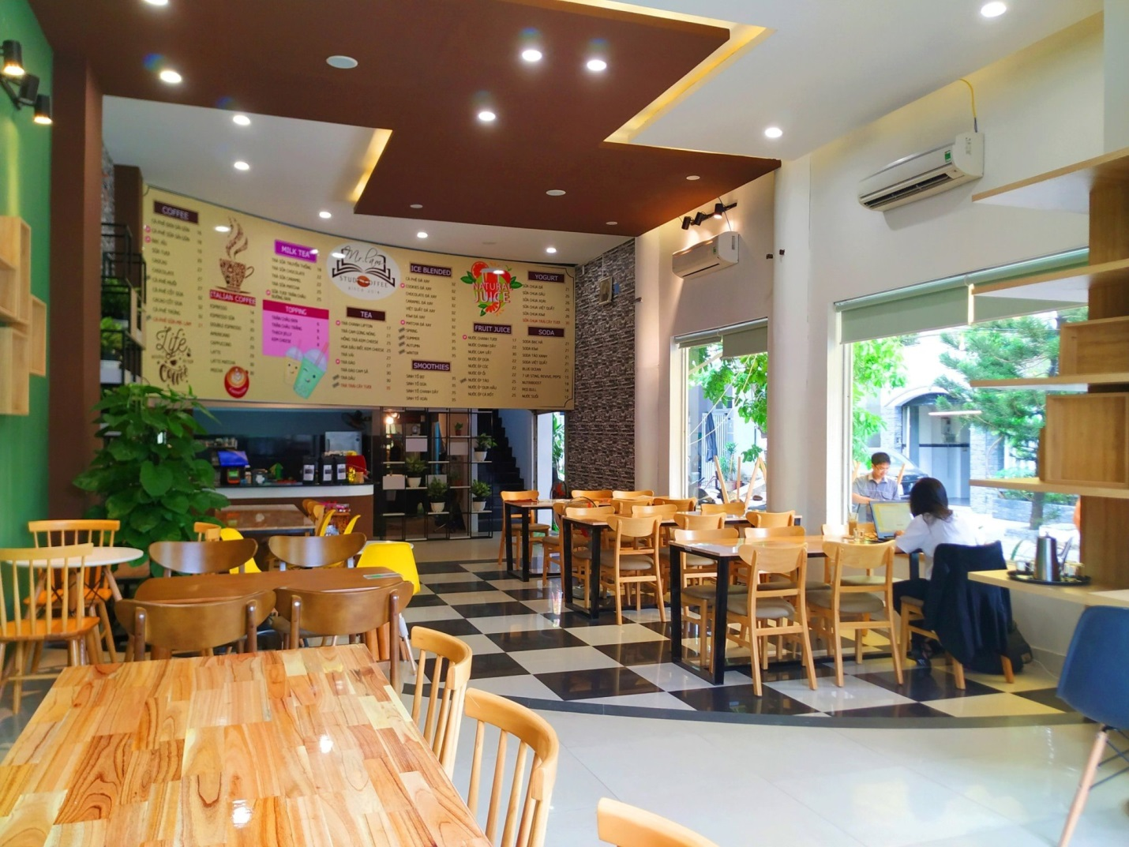

COMMUNICATION
Communicate thông qua các kênh Online và Offline
OFFLINE: Họp nhóm

Slide 6
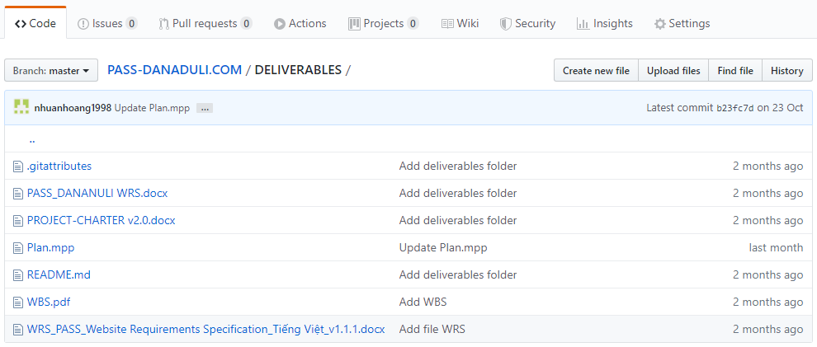
QUẢN LÝ CẤU HÌNH DỰ ÁN
Sử dụng 2 công cụ
Github

Slide 7

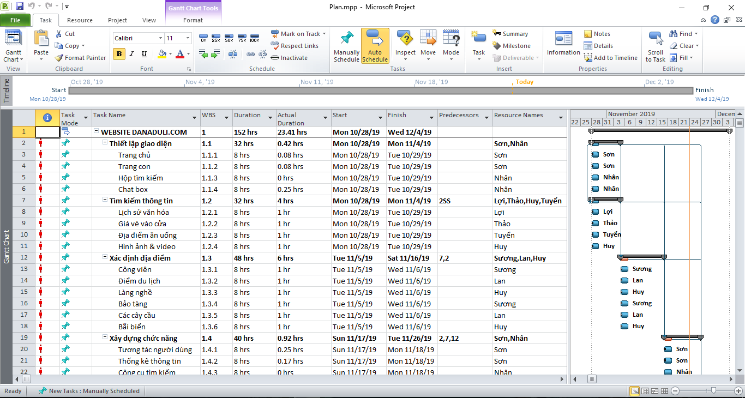
QUẢN LÝ CẤU HÌNH DỰ ÁN
Sử dụng 2 công cụ
Microsoft Project

Slide 8
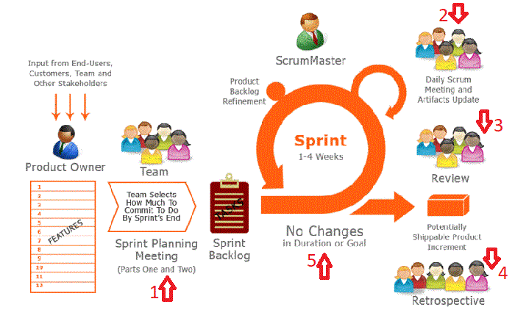
PHÁT TRIỂN DỰ ÁN
Sử dụng mô hình SCRUM

Slide 9



PHÁT TRIỂN DỰ ÁN
Thu thập dữ liệu thông tin đầu vào
PM lên kế hoạch xác định hướng đi, chức năng và phạm vi dự án
Sprint planning meeting
Xây dựng Sprint backlog

Slide 10

PHÁT TRIỂN DỰ ÁN
Nội dung
Sprint backlog
Sprint backlog
Thông tin các địa điểm du lịch, giá vé, giá sử dụng dịch vụ
Công cụ hỗ trợ end user tìm kiếm
Giao diện website
Hỗ trợ trực tuyến end user
Thảo luận chung
Bảo trì và bảo mật

Slide 11


PHÁT TRIỂN DỰ ÁN
Daily Scrum Meeting
Thời gian: 20-30 phút mỗi ngày
Các thành viên thực hiện công việc được giao và trao đổi cùng nhau, hỗ trợ khi khó khăn.

Slide 12


PHÁT TRIỂN DỰ ÁN
Sprint Review
Sau khi mỗi chức năng được hoàn thành, team cùng nhau review và đưa ra các nhận xét
Xem xét rút kinh nghiệm ở các Sprint sau.

Slide 13
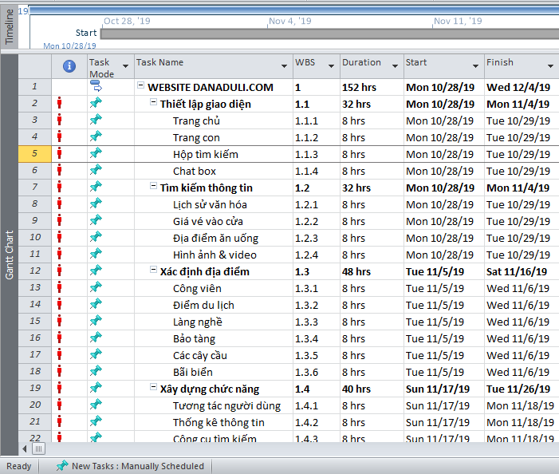
TRACKING TIẾN ĐỘ VÀ ACTUAL DURATION
Sử dụng Microsoft Project lên plan và đưa ra plan dự kiến cho dự án

Slide 14
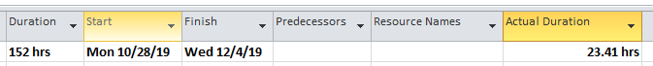
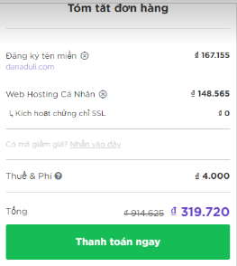

CHI PHÍ
Chi phí thời gian theo plan và actual
Chi phí mua Host và Domain
Dự kiến: 914.625đ
Thực tế: FREE

Slide 15
THỐNG KÊ EFFORT
Task Name | WBS | Duration | Actual Duration
WEBSITE DANADULI.COM | 1 | 152 hrs | 23.41 hrs
Thiết lập giao diện | 1.1 | 32 hrs | 0.42 hrs
Trang chủ | 1.1.1 | 8 hrs | 0.08 hrs
Trang con | 1.1.2 | 8 hrs | 0.08 hrs
Hộp tìm kiếm | 1.1.3 | 8 hrs | 0 hrs
Chat box | 1.1.4 | 8 hrs | 0.25 hrs
Task Name | WBS | Duration | Actual Duration
Tìm kiếm thông tin | 1.2 | 32 hrs | 4 hrs
Lịch sử văn hóa | 1.2.1 | 8 hrs | 1 hr
Giá vé vào cửa | 1.2.2 | 8 hrs | 1 hr
Địa điểm ăn uống | 1.2.3 | 8 hrs | 1 hr
Hình ảnh & video | 1.2.4 | 8 hrs | 1 hr
Xác định địa điểm | 1.3 | 48 hrs | 6 hrs
Công viên | 1.3.1 | 8 hrs | 1 hr
Điểm du lịch | 1.3.2 | 8 hrs | 1 hr
Làng nghề | 1.3.3 | 8 hrs | 1 hr
Bảo tàng | 1.3.4 | 8 hrs | 1 hr
Các cây cầu | 1.3.5 | 8 hrs | 1 hr
Bãi biển | 1.3.6 | 8 hrs | 1 hr
Xây dựng chức năng | 1.4 | 40 hrs | 0.92 hrs
Tương tác người dùng | 1.4.1 | 8 hrs | 0.25 hrs
Thống kê thông tin | 1.4.2 | 8 hrs | 0.17 hrs
Công cụ tìm kiếm | 1.4.3 | 8 hrs | 0 hrs
Hỗ trợ trực tuyến | 1.4.4 | 8 hrs | 0.33 hrs
Review và thảo luận | 1.4.5 | 8 hrs | 0.17 hrs

Slide 16

THỐNG KÊ EFFORT
Lập trình | 1.5 | 24 hrs | 9 hrs
Sử dụng plugin | 1.5.1 | 8 hrs | 5 hrs
Coding ngoại phần | 1.5.2 | 8 hrs | 2 hrs
Chèn content | 1.5.3 | 8 hrs | 2 hrs
Kiểm thử | 1.6 | 8 hrs | 8 hrs
Thông qua effort theo plan và actual effort, lập Effort Chart để thấy rõ lượng effort đã bỏ ra

Slide 17
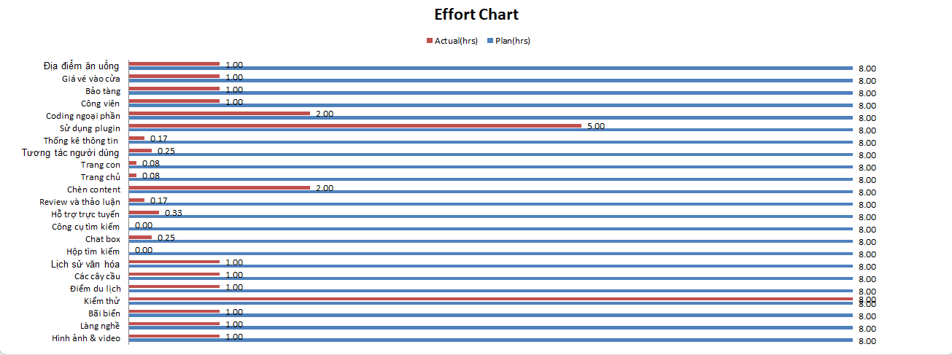
THỐNG KÊ EFFORT

Slide 18
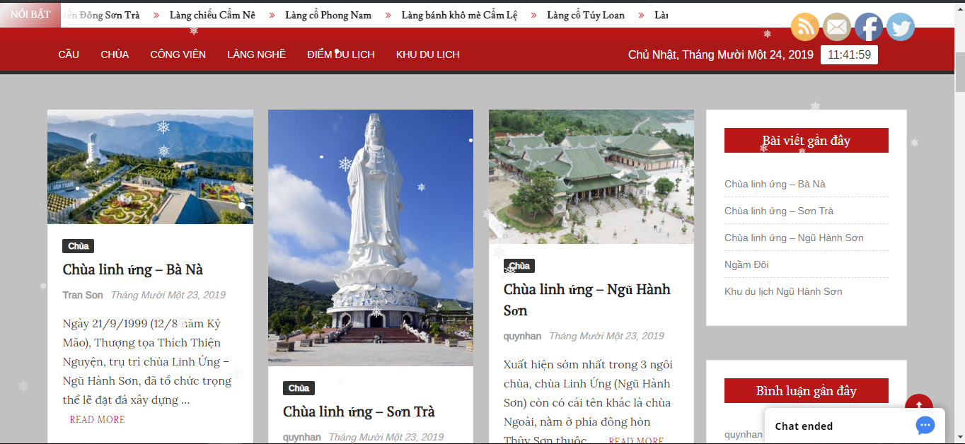
ĐÁNH GIÁ CHẤT LƯỢNG
Bố cục và nội dung trình bày rõ ràng cho end user dễ sử dụng

Slide 19
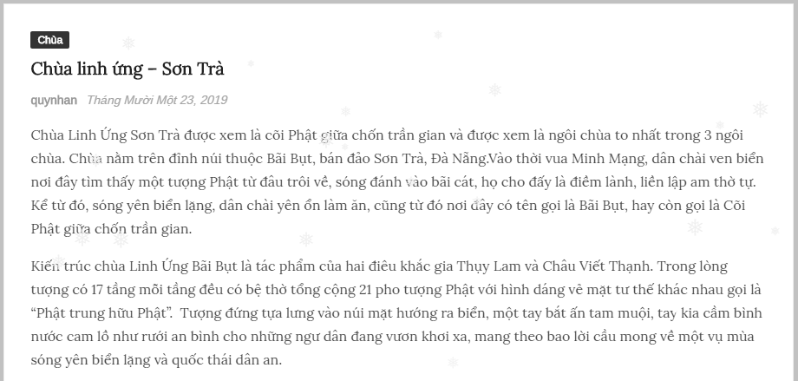
ĐÁNH GIÁ CHẤT LƯỢNG
Nội dung đảm bảo tính minh bạch, chính xác

Slide 20
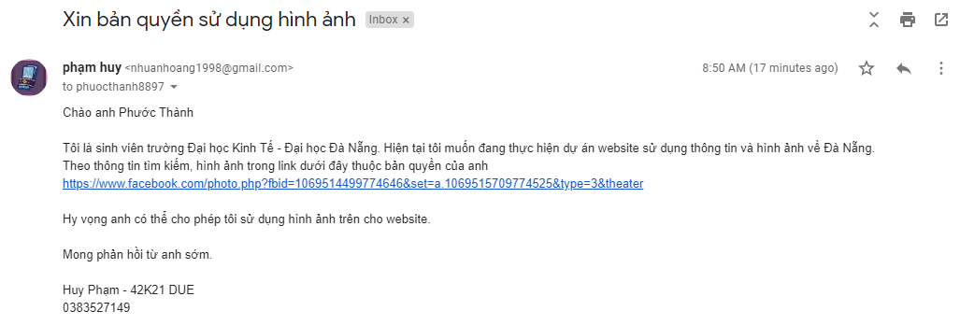
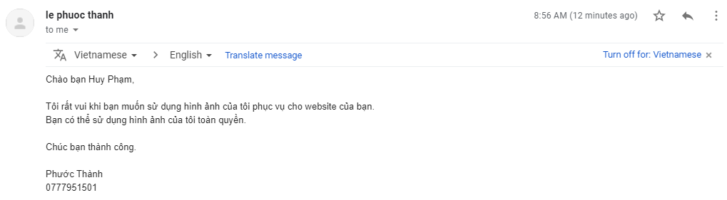
ĐÁNH GIÁ CHẤT LƯỢNG
Nội dung đảm bảo tính minh bạch, chính xác

Slide 21
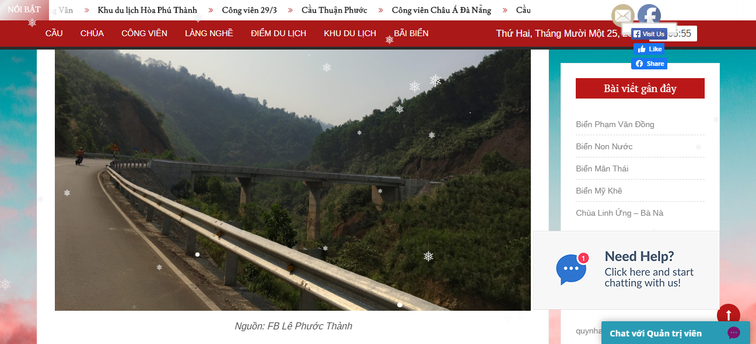
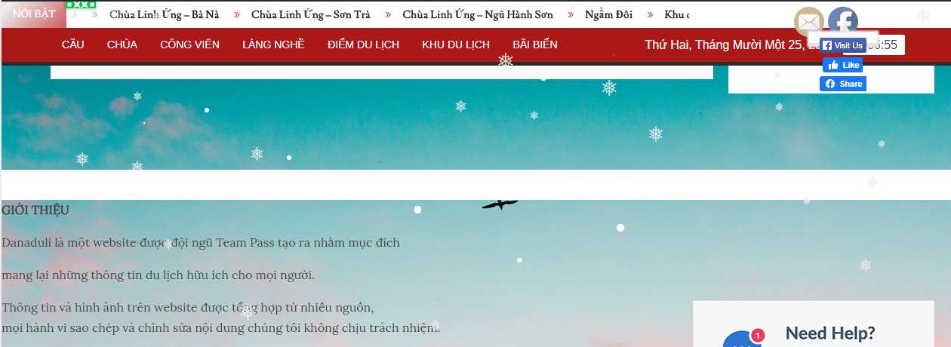
ĐÁNH GIÁ CHẤT LƯỢNG
Nội dung đảm bảo tính minh bạch, chính xác

Slide 22
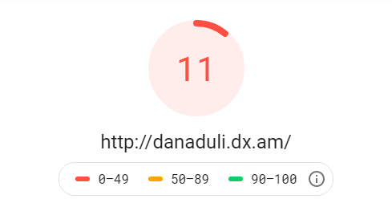

ĐÁNH GIÁ CHẤT LƯỢNG
Đảm bảo tính truy cập khả dụng trong thời điểm hiện tại
Dựa theo công cụ đo tốc độ truy cập website Page Speed Insights của Google

Slide 23
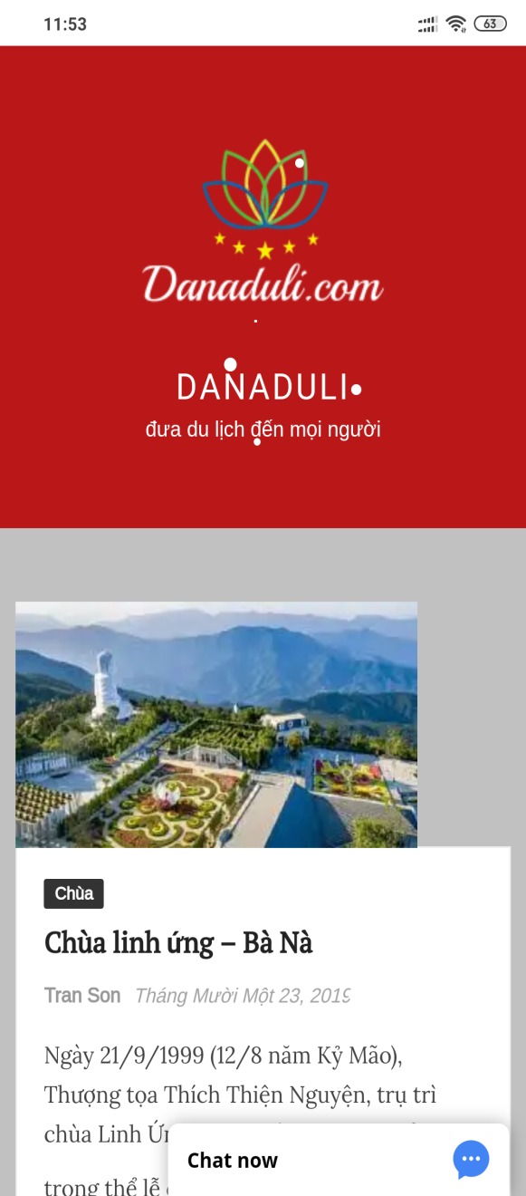
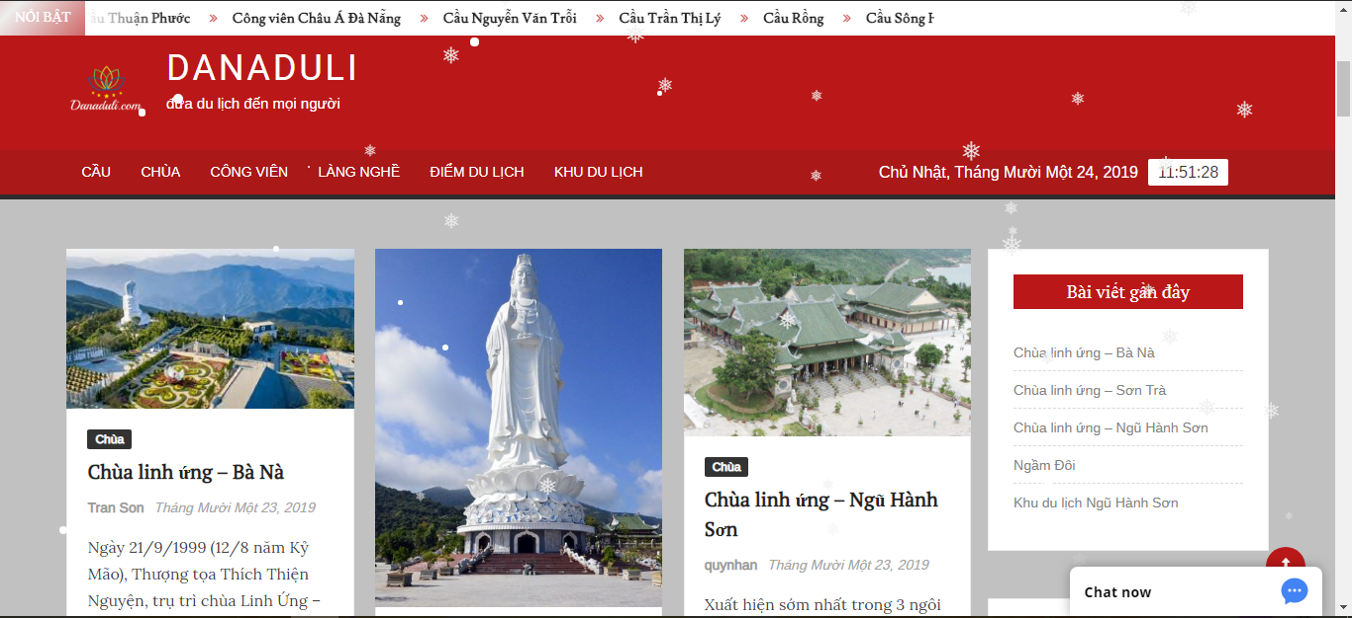
ĐÁNH GIÁ CHẤT LƯỢNG
Tương thích với trình duyệt dành cho Máy tính và Mobile

Slide 24
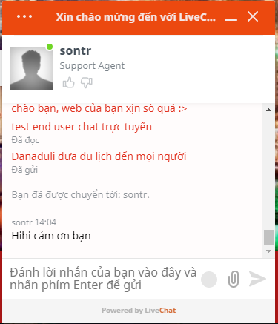

ĐÁNH GIÁ CHẤT LƯỢNG
Sử dụng các kênh online của bên thứ ba
Live Chat hỗ trợ
end user trực tuyến

Slide 25
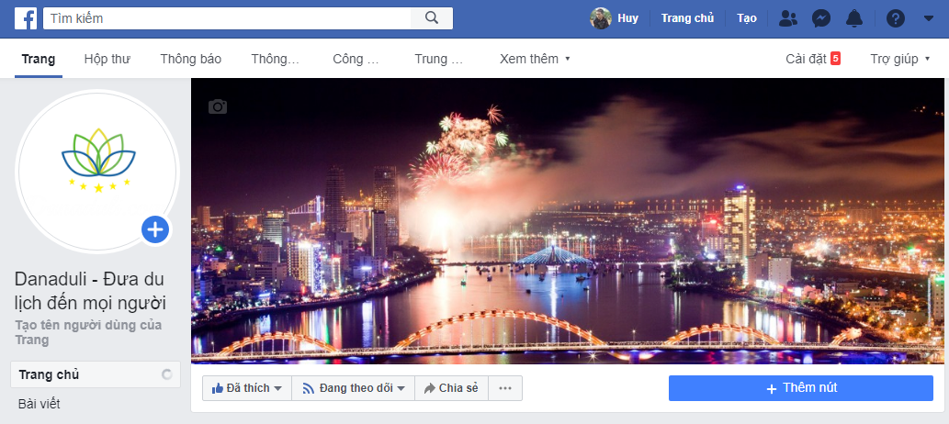
ĐÁNH GIÁ CHẤT LƯỢNG
Sử dụng các kênh online của bên thứ ba
Fanpage Facebook

Slide 26
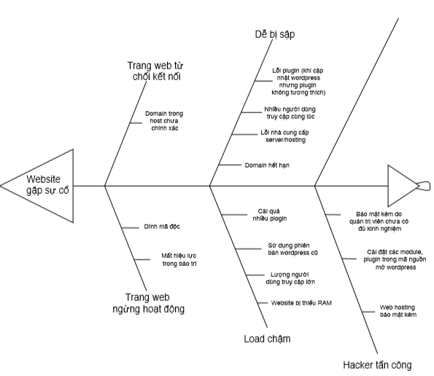
ĐẢM BẢO CHẤT LƯỢNG
Kaizen: Code html không hiệu quả, đổi sang sử dụng nền tảng Wordpress
Sử dụng Ishikawa Diagram – Fishbone chart giả sử website gặp sự cố, xác định các nguyên nhân và tìm ra giải pháp

Slide 27


TIẾN ĐỘ DỰ ÁN
Dự án đã hoàn thành
tính đến thời điểm hiện tại

Slide 28
ĐÁNH GIÁ MEMBERS
1 = yếu; 2 = dưới trung bình; 3 = trung bình; 4 = trên trung bình; 5 = tốt
Tiêu chí đánh giá | Quý Nhân | Thái Sơn | Nguyễn Tuyển | Nguyễn Thảo | Thu Lợi | Mai Lan | Nguyễn Sương
Tham gia đầy đủ các buổi họp nhóm và đến đúng giờ | 5 | 5 | 5 | 5 | 5 | 4 | 4
Đóng góp ý kiến có ích | 5 | 5 | 5 | 5 | 5 | 5 | 5
Hoàn thành nhiệm vụ đúng hạn | 5 | 5 | 5 | 5 | 5 | 4 | 5
Đảm bảo chất lượng công việc được giao | 5 | 5 | 5 | 5 | 5 | 5 | 5
Có thái độ tích cực hợp tác và hỗ trợ công việc của nhóm | 5 | 5 | 5 | 5 | 5 | 4 | 5
Đóng góp quan trọng vào thành công của nhóm | 5 | 5 | 4 | 4 | 4 | 4 | 4
Tổng điểm | 30 | 30 | 29 | 29 | 29 | 26 | 28

Slide 29
RỦI RO VÀ GIẢI PHÁP
Rủi ro | Giải pháp
Nội dung và hình ảnh nhiều | Chắt lọc nội dung và hình ảnh phù hợp với mục đích
Khó khăn trong sử dụng nền tảng Wordpress và các plugin cần thiết | Tham khảo từ nguồn internet để biết rõ hơn cách sử dụng
Bản quyền nội dung và hình ảnh từ nguồn tham khảo không rõ ràng | Ghi chú tham khảo internet
Thời gian họp nhóm đông đủ không có | Cố gắng truyền đạt thông tin đầy đủ sau mỗi buổi họp thông qua các kênh communication
Ảnh hưởng đến thời gian cá nhân mỗi thành viên | Sắp xếp các buổi họp một cách thuận tiện nhất cho các thành viên
Thành viên chưa có kinh nghiệm code, kinh nghiệm làm dự án, thiếu kiến thức chuyên môn | Phân công công việc phù hợp với khả năng mỗi thành viên. Tìm kiếm thông tin từ internet và trao đổi công việc cùng nhau.

Slide 30
BÀI HỌC KINH NGHIỆM
Cải thiện kiến thức chuyên môn về lập trình web
Cải thiện kiến thức sử dụng Microsoft Project
Quản lý dữ liệu, tài liệu nhóm tốt hơn
Tham gia các buổi họp nhóm đầy đủ để nắm rõ tiến độ dự án
Tăng cường kĩ năng cá nhân bao gồm kĩ năng xử lý tình huống, kỹ năng giao tiếp, kỹ năng thực hiện công việc đúng yêu cầu,…
Cải thiện xử lý xung đột
Sắp xếp thời gian cá nhân hợp lý với công việc
Môi trường làm việc nên có điều kiện tốt nhất

Slide 31


ĐÁNH GIÁ CHUNG DỰ ÁN

Slide 32





